Slide 1



Цветок добра

Slide 2


Речевая разминка
ЛА-ЛА-ЛА- Здравствуй школа
ОК- ОК-ОК- Мы пришли на урок
АТЬ-АТЬ-АТЬ- очень хочется узнать
ТА-ТА-ТА- Где живет доброта?

Slide 3
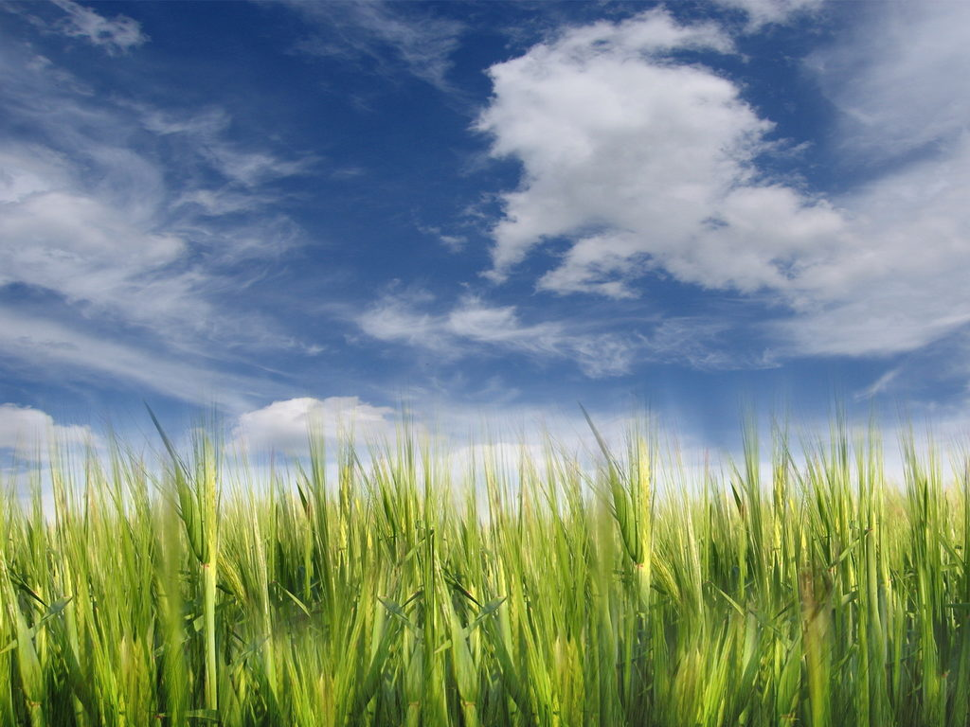

Вокалотерапия
Добрым быть совсем не просто
Не зависит доброта от роста
Не зависит доброта от цвета
Доброта не пряник , не конфета
Только надо, надо добрым быть
И в беде друг друга не забыть
Будет вертеться Земля быстрей
Если будем мы с тобой добрей!

Slide 4



Что такое доброта?
Золотые ключики к сердцам!
(по рассказу В.А.Осеевой «Волшебное слово»)

Slide 5

Цели и задачи урока
Цели и задачи урока
Уяснить смысл произведения
Понять идею рассказа
Наслаждаться красотой слова
автора, его глубиной мысли
4. Учиться обобщать, анализировать и делать выводы.

Slide 6
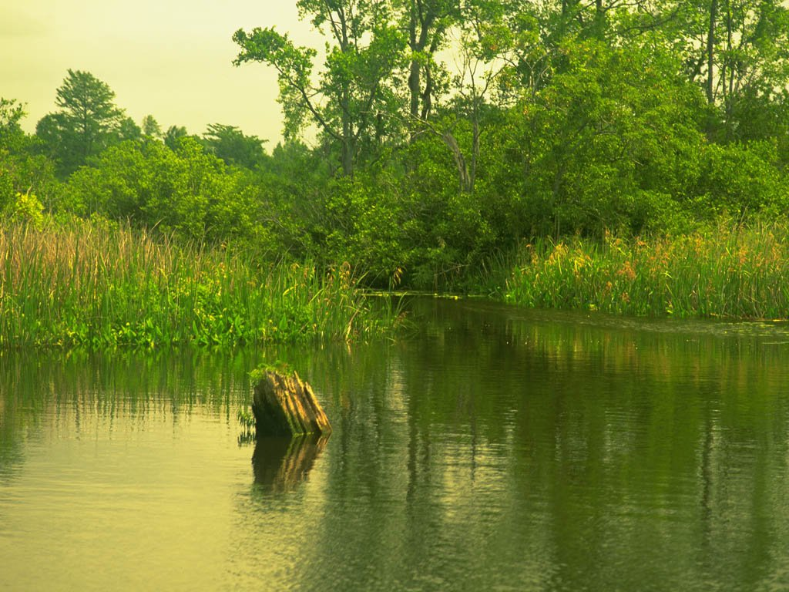

Проверь себя!
Встреча с мудрым стариком.
Волшебное действие слова.
В комнате сестры.
На кухне с бабушкой
Разговор с братом.
Может ли быть продолжение волшебства?

Slide 7

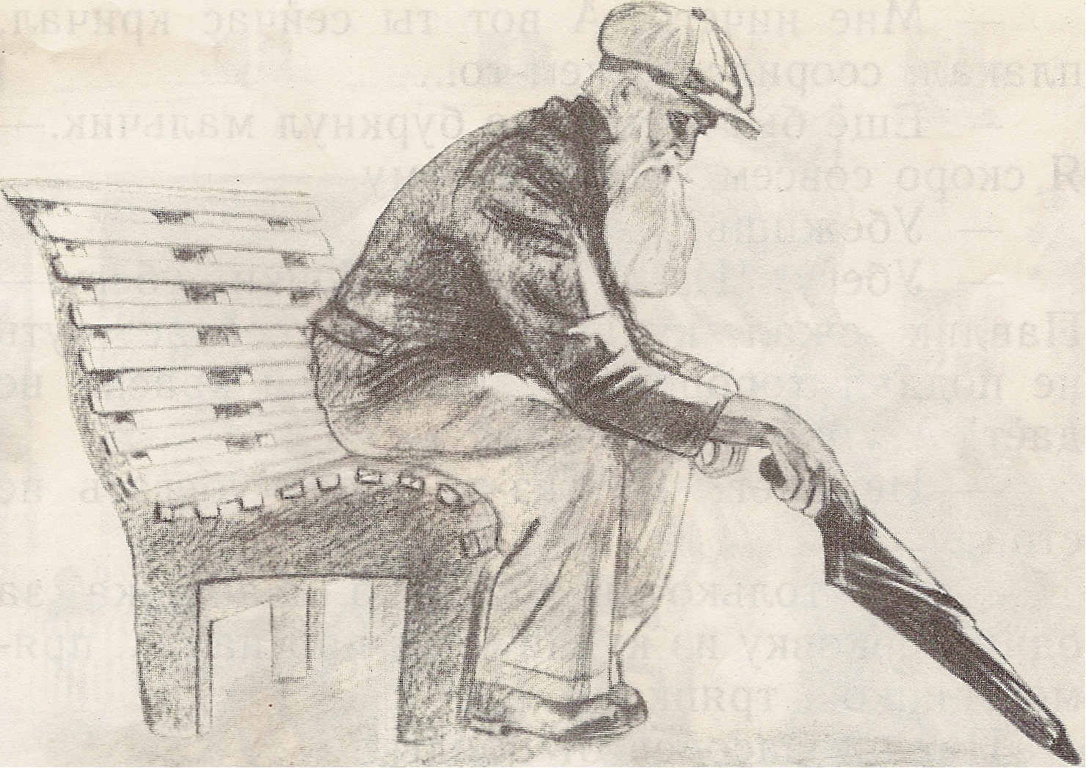
Словесное рисование

Slide 8

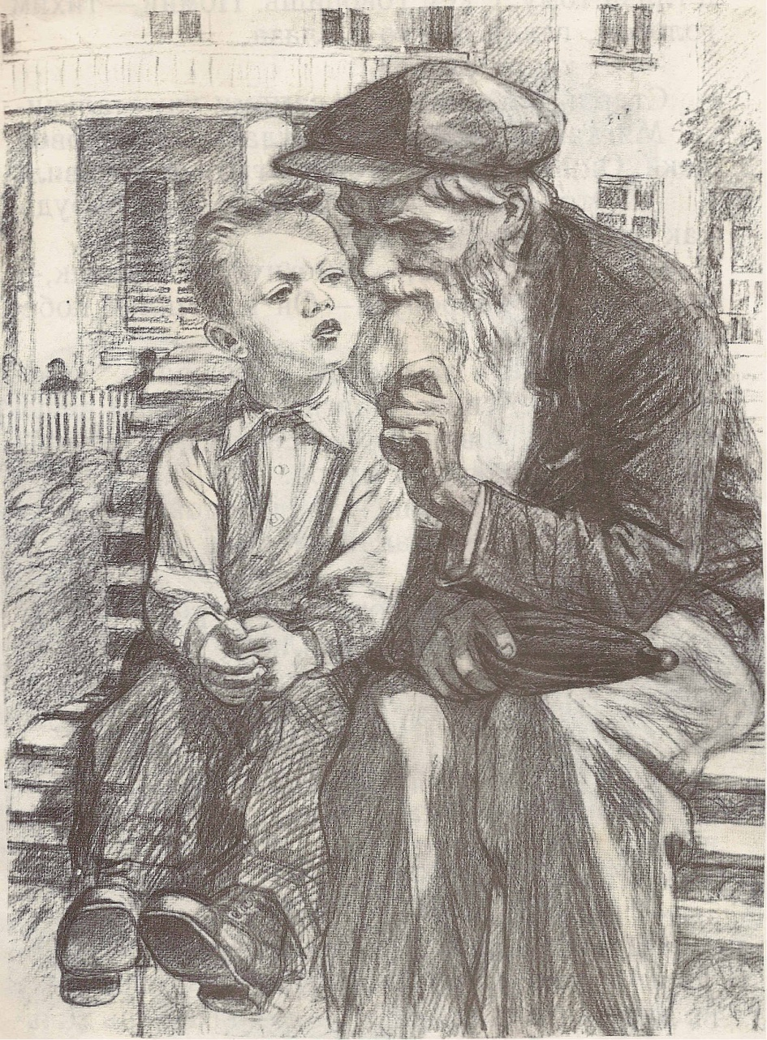
Словесное рисование

Slide 9



Радость
Завершенного труда
понимания
Родительской любви
Умения радоваться успехам других

Slide 10


Slide 11
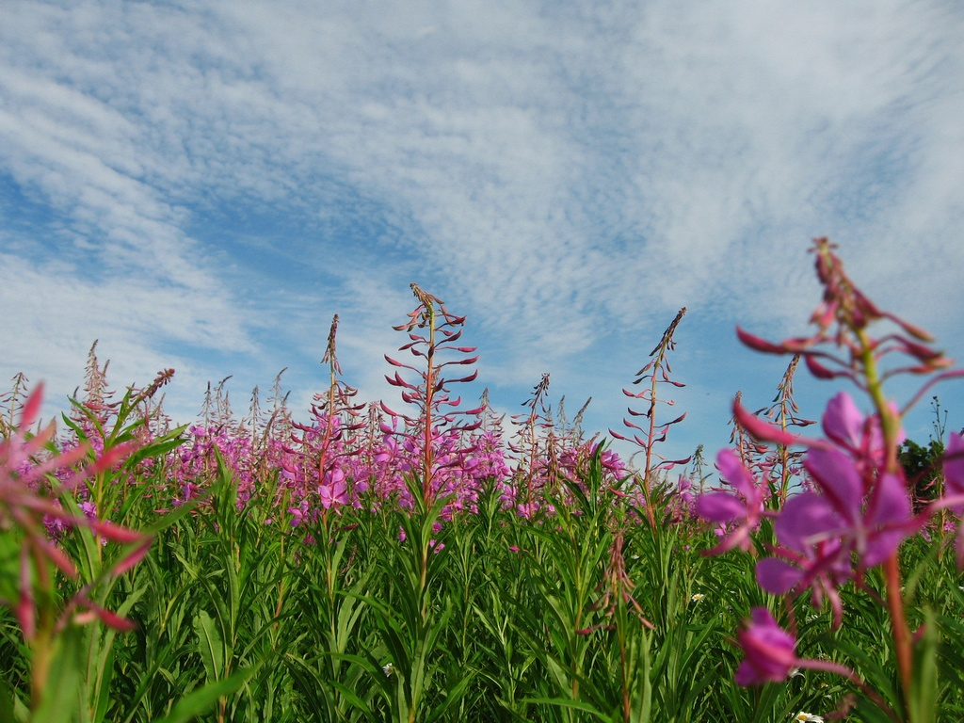

Slide 12


Музыкальная шкатулка
Доброе слово, что …. в засуху.
Жизнь дана на …… дела.
дождь
добрые
….. слово дом построит, … слово разрушит.
Доброе
злое

Slide 13
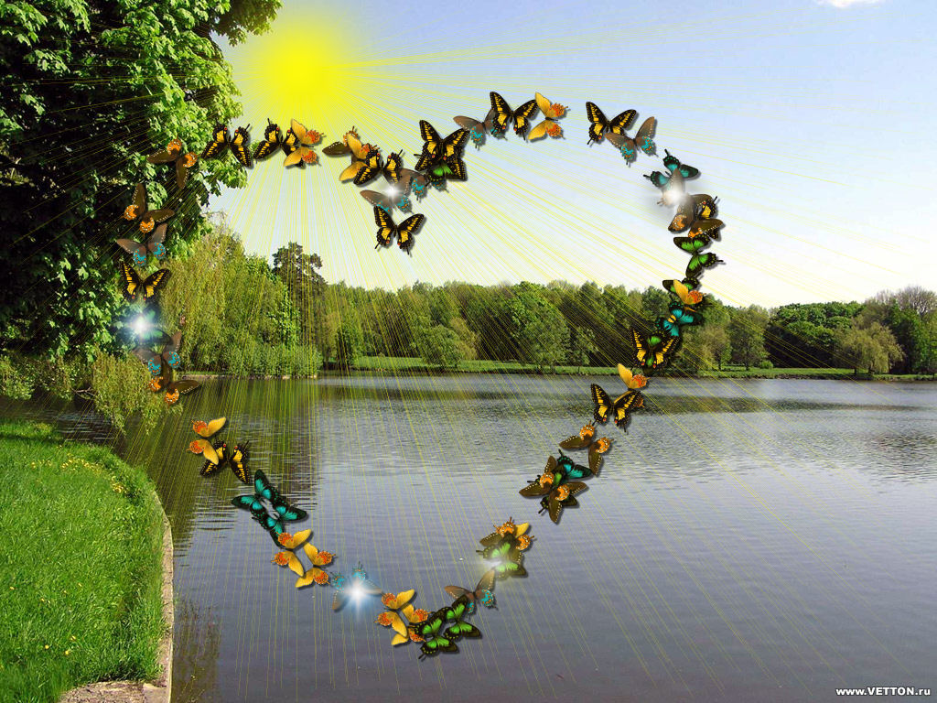


Slide 14

Домашнее задание
Нарисовать рисунки к понравившимся моментам
Написать отзыв о пьесе «Волшебное слово»
Продолжить произведение
Проверить действие волшебного слово на родных и друзьях

Slide 15


Добрые люди, ничто нас не остудит
И не захлопнуть распахнутых дверей!
Добрыми будем, и мир добрее будет!
Добрыми будем, и будет жизнь добрей!
Что такое доброта?

Slide 16
